Slide 1

МИНИСТЕРСТВО НАУКИ И ВЫСШЕГО ОБРАЗОВАНИЯ РОССИЙСКОЙ ФЕДЕРАЦИИ федеральное государственное автономное образовательное учреждение высшего образования
«Санкт-Петербургский государственный университет аэрокосмического приборостроения»
Выпускная квалификационная работа магистра на тему
Разработка модели микроконтроллера в MATLAB для отладки и тестирования программы управления устройством плавного пуска двигателя
Работу выполнил студент гр. 2337М:
Разваляев А. В.
Научный руководитель доцент, канд. техн. наук:
Ляшенко Александр Леонидович

Slide 2
Постановка задачи
      Цель работы: Исследование возможности отладки микроконтроллерных программ средствами MATLAB/Simulink и по результатам исследования разработка модели микроконтроллера.
      Задачи:
      Обеспечить интеграцию С-кода микроконтроллера в MATLAB,
      Исследовать адекватность работы модели микроконтроллера
      Оценить ограничения и условия применимости симуляции для отладки микроконтроллерных программ.
Notes:
В современном мире большинство систем управления, в том числе системы управления двигателями, базируется на микроконтроллерах. Однако процесс разработки и отладки программ для таких систем связан с рядом трудностей.
Отладка на реальном оборудовании очень медленна, что существенно увеличивает время разработки. Кроме того, бывает крайне сложно воспроизвести ошибки, поскольку они часто зависят от специфических аппаратных состояний или внешних воздействий.
Часто возникают расхождения между поведением алгоритма в высокоуровневой симуляции и его реальной работой на микроконтроллере.
Существующие же программные симуляторы зачастую не позволяют полноценно интегрировать реальный C-код и адекватно эмулировать периферийные устройства. Всё это создаёт большой разрыв между этапами программного и аппаратного проектирования и указывает на острую потребность в более эффективных инструментах.

Slide 3
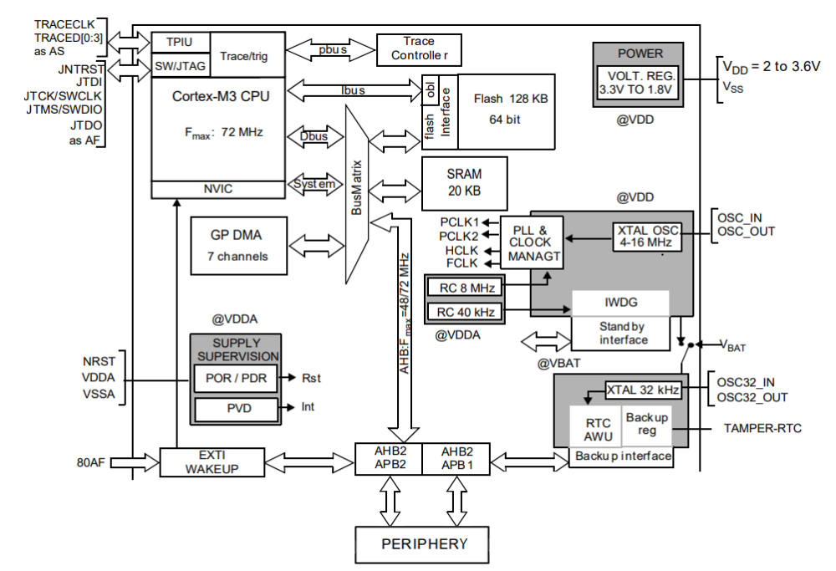
Модель микроконтроллера в MATLAB.
Структурная схема микроконтроллера
Notes:
Симулятор построен из трёх основных частей: это код пользователя, эмулятор STM с библиотеками HAL/CMSIS, и оболочка, связывающая код с Simulink. Структура позволяет выполнять C-код в MATLAB, как если бы он работал на настоящем МК.

Slide 4
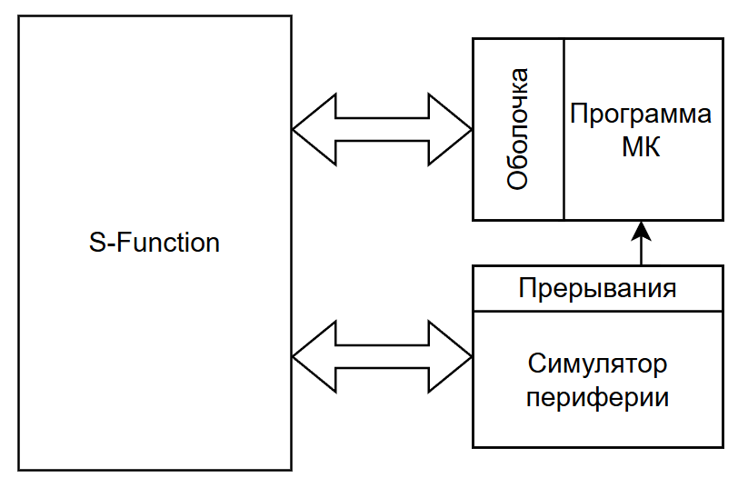
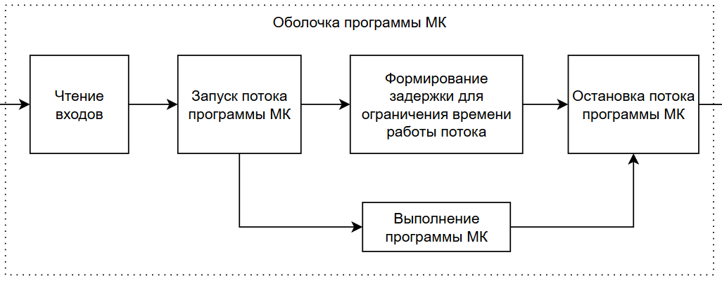
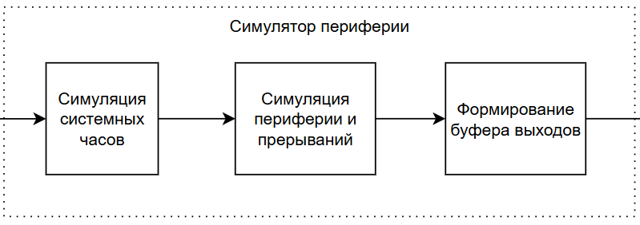
Модель микроконтроллера в MATLAB.
Структурная схема симулятора
      Принцип работы:
      Simulink передаёт данные через S-Function;
      Через оболочку запускается программа МК;
      Запускается симулятор периферии;
      Результаты работы возвращаются в Simulink.
Notes:
/* Постановка задачи для программирования */
Определение данных для пересчета

Slide 5
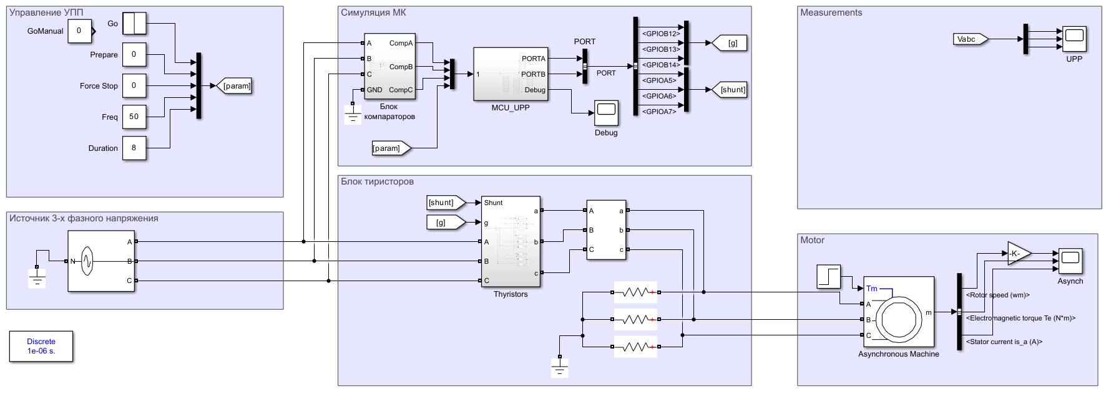
Практическое применение.
Моделирование алгоритма УПП. Модель в Simulink
Notes:
Все на слайде

Slide 6
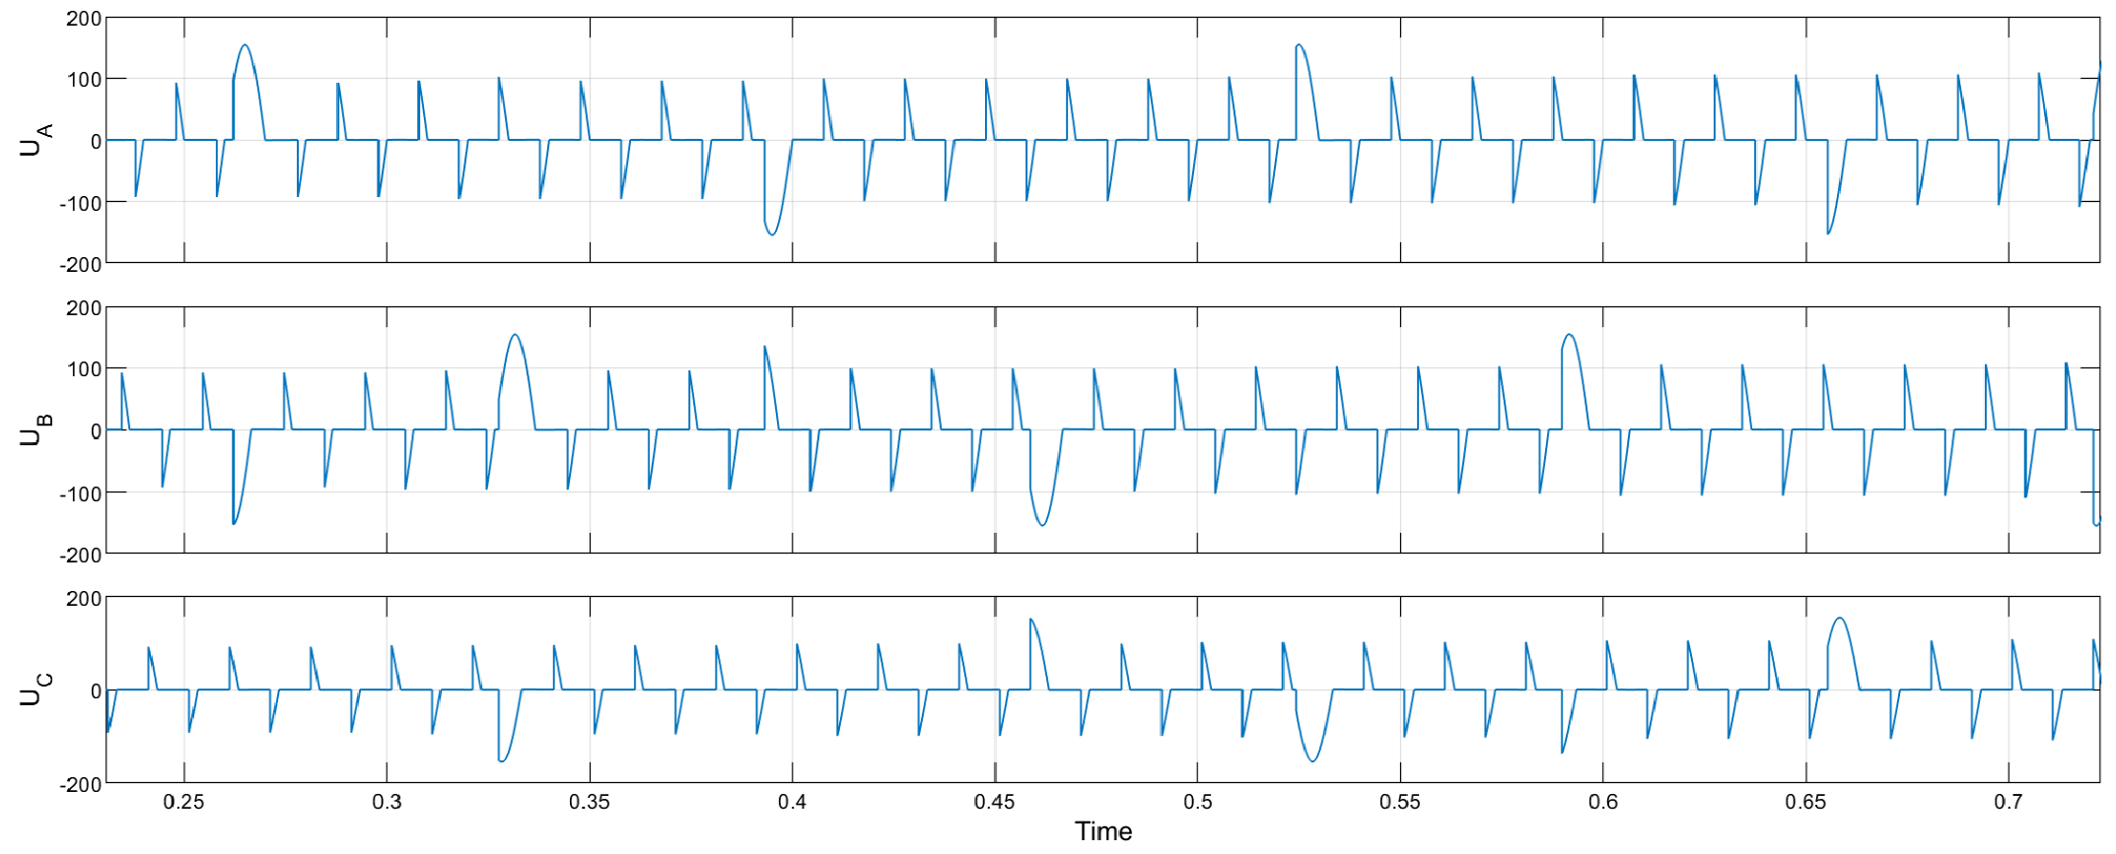
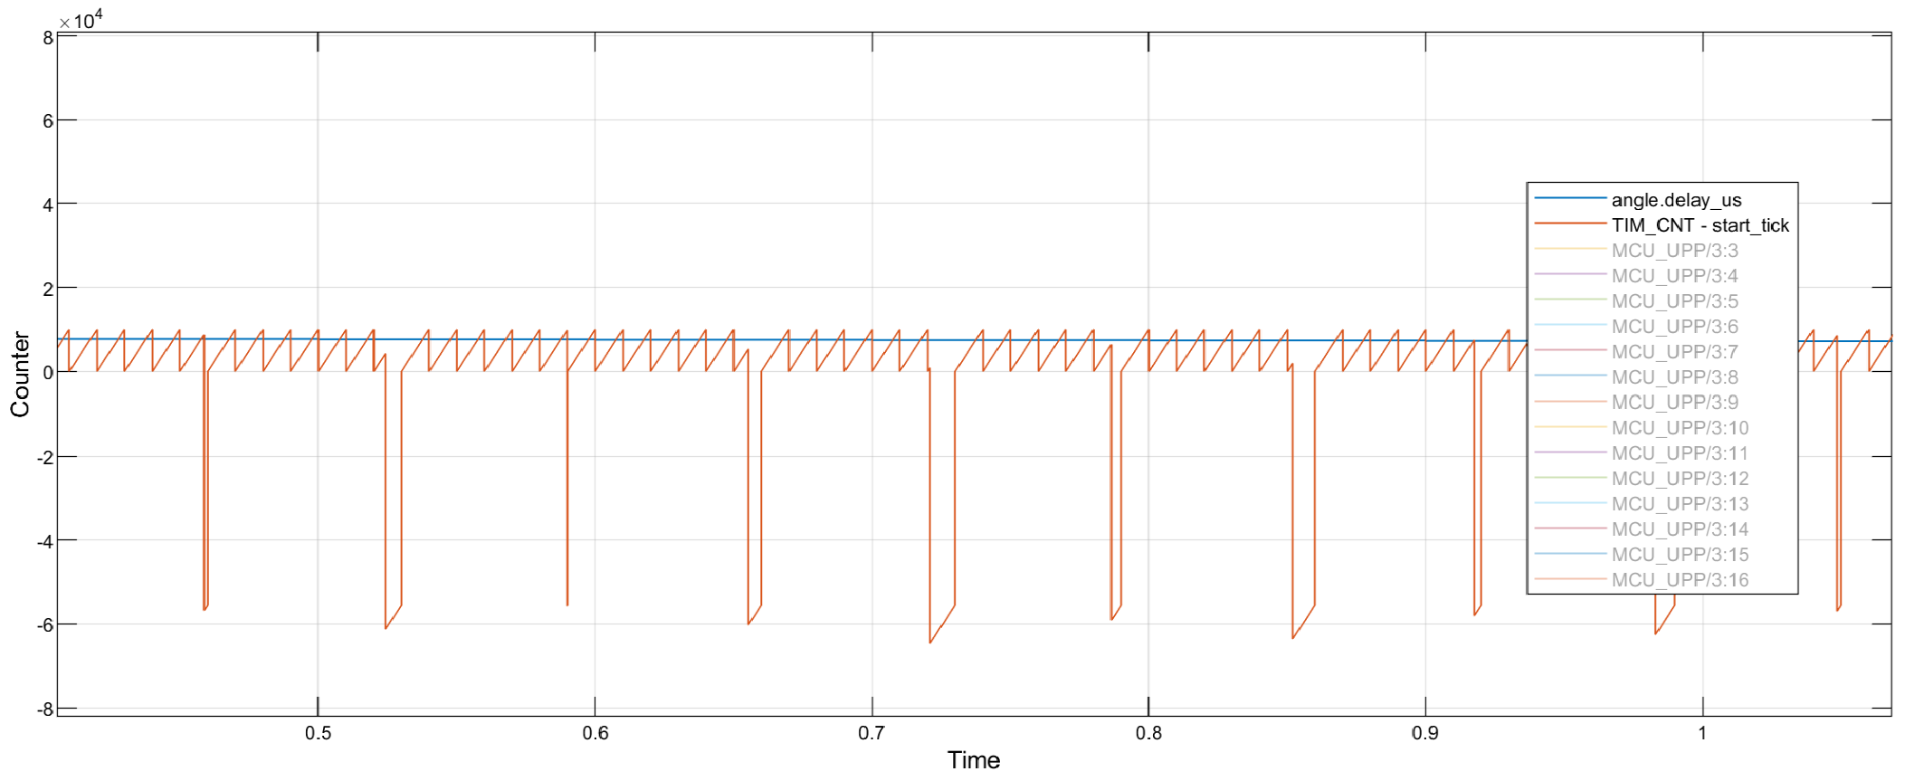
Практическое применение.
Моделирование алгоритма УПП. Отладка алгоритма
      С помощью временных диаграмм удобно проверять корректность алгоритма и состояние внутренних переменных в программе. Так, была выявлена ошибка в алгоритме расчета задержки для открытия тиристора.
      Тиристор должен включатся, когда разность между TIM_CNT и start_tick пересекает angle.delay_us.
      Но как видно, разность между TIM_CNT и start_tick иногда рассчитывалась некорректно. А из-за особенностей беззнакового типа данных, сравнение angle.delay_us и отрицательной разности (TM_CNT – start_tick) возвращало истину. И поэтому тиристор открывался раньше заданного угла
Notes:
Все на слайде

Slide 7
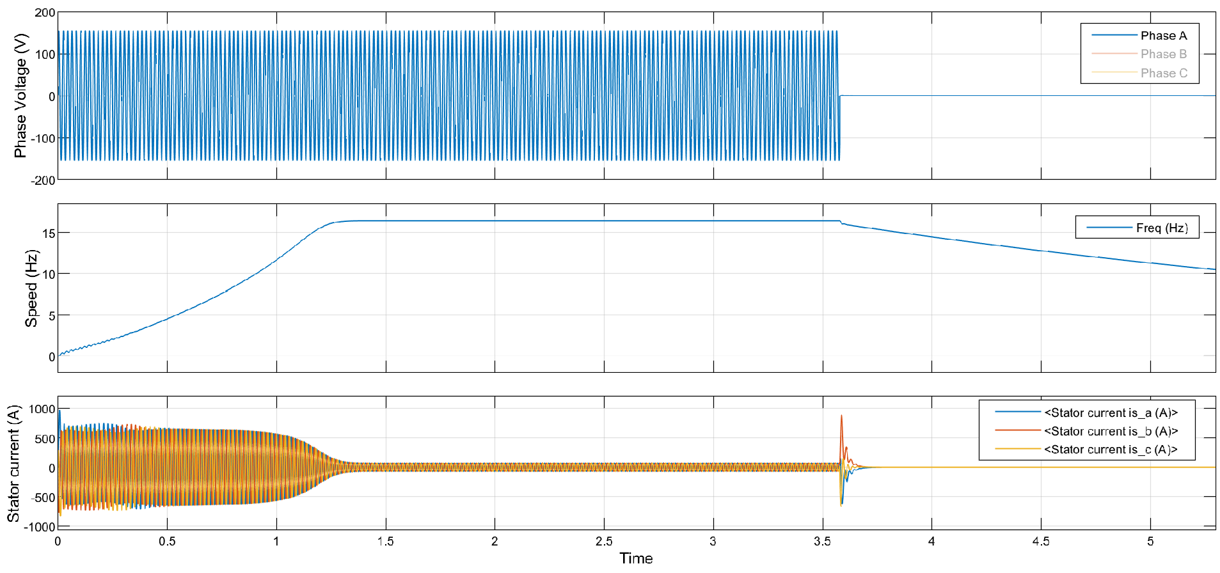
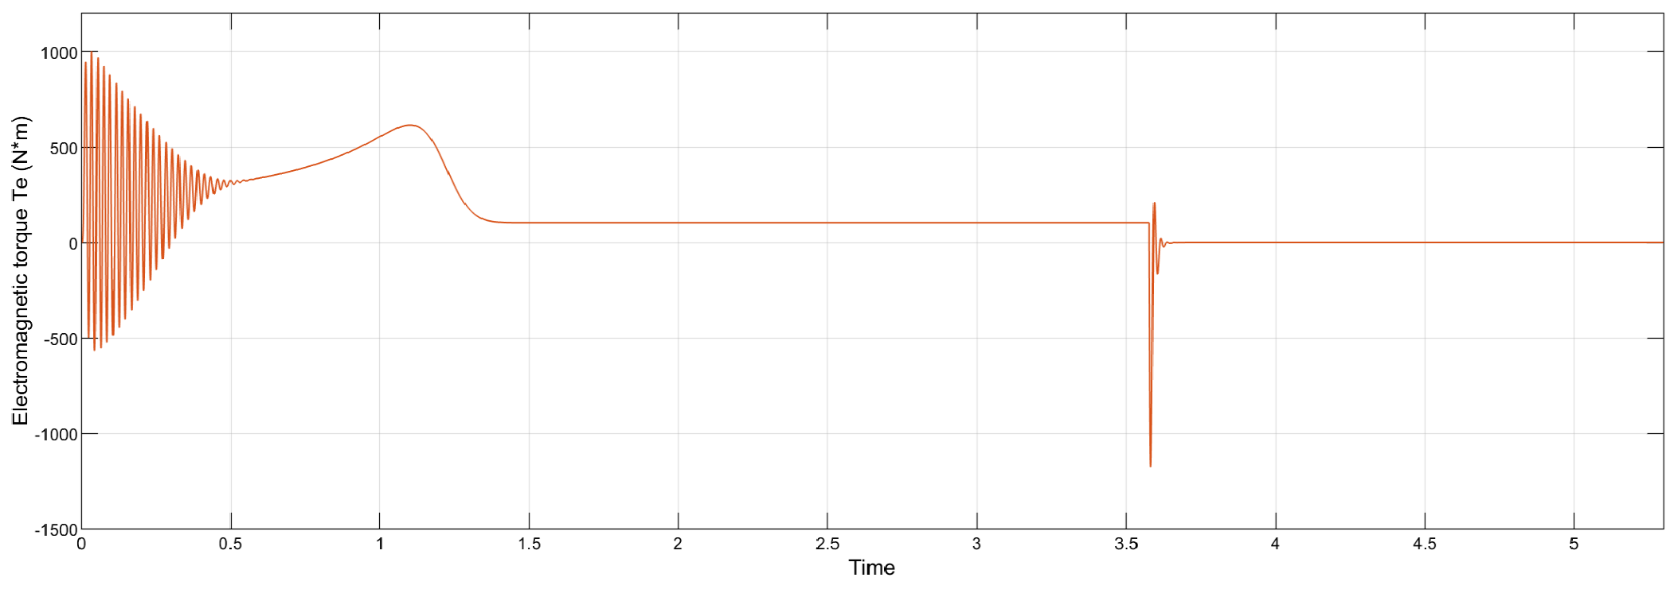
Практическое применение.
Моделирование алгоритма УПП. Прямой пуск
      Максимальные токи статора при пуске:
      i_{s_a_max} = 945 А, i_{s_b_max} = 775 А, i_{s_c_max} = 830 А
      Максимальный момент при остановке:
      T_{e} = 1000 Н∙м
      Максимальные токи статора при остановке:
      i_{s_a_max} = 880 А, i_{s_b_max} = 527 А, i_{s_c_max} = 740 А
      Максимальный момент при остановке:
      T_{e} = -1100 Н∙м
      Токи статора асинхронного двигателя
      Крутящий момент асинхронного двигателя
Notes:
Все на слайде

Slide 8
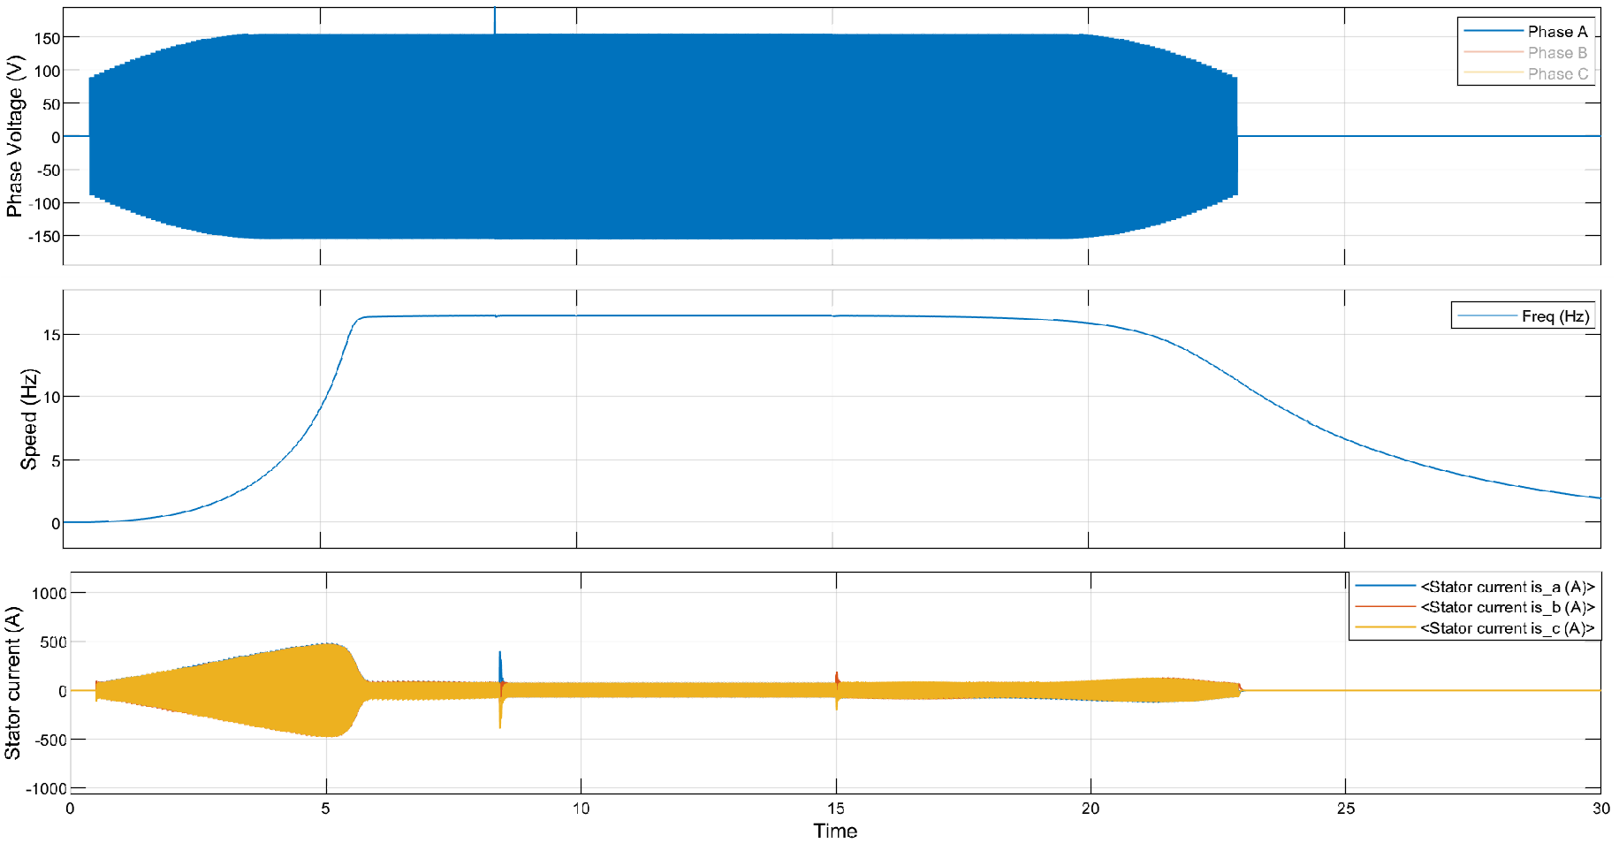
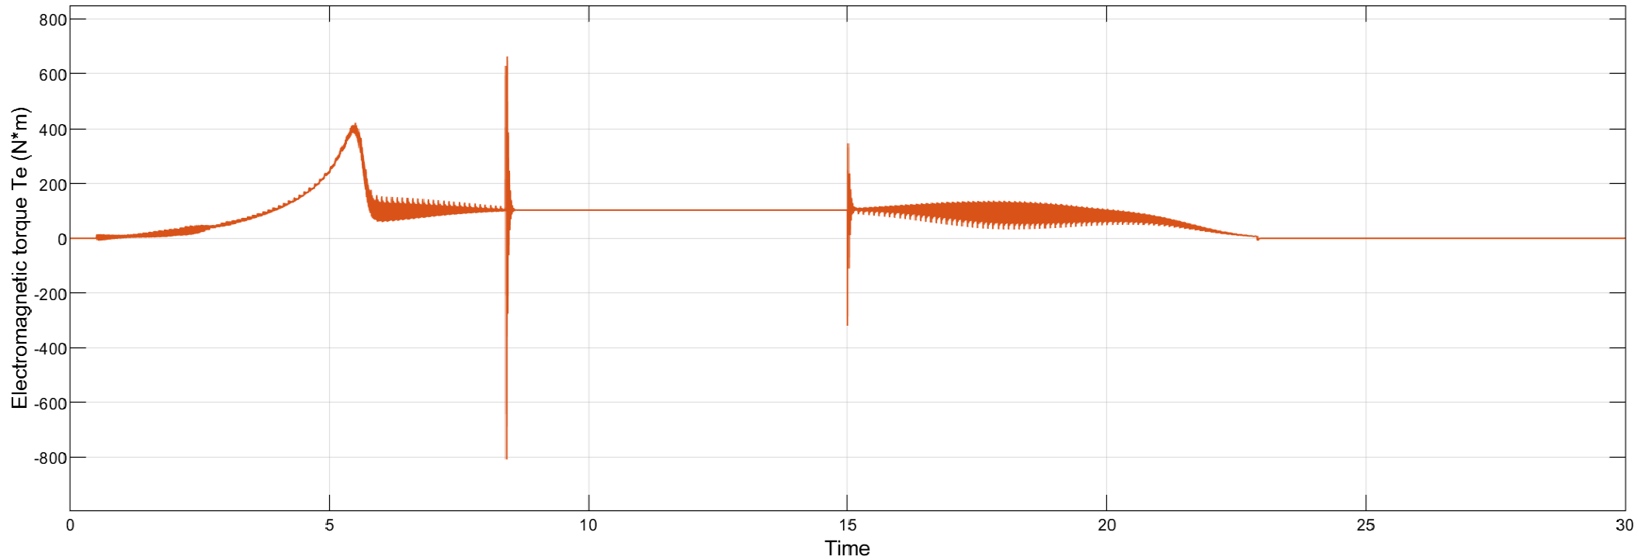
Практическое применение.
Моделирование алгоритма УПП. Плавный пуск
      Максимальные токи статора при пуске:
      i_{s_a_max} = 496 А, i_{s_b_max} = 491 А, i_{s_c_max} = 485 А
      Максимальный момент при остановке:
      T_{e} = -800 Н∙м
      Максимальные токи статора при остановке:
      i_{s_a_max} = 91 А, i_{s_b_max} = 95 А, i_{s_c_max} = 89 А
      Максимальный момент при остановке:
      T_{e} = -300 Н∙м
      Токи статора асинхронного двигателя
      Крутящий момент асинхронного двигателя
Notes:
Все на слайде

Slide 9
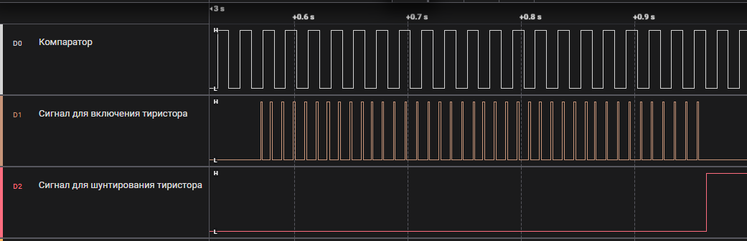
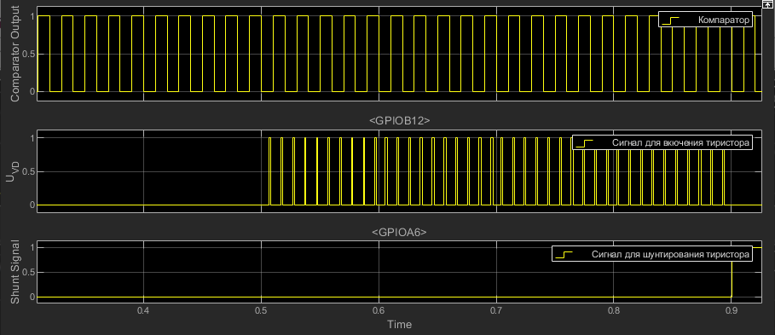
Практическое применение.
Сравнение реального МК и его модели
Notes:
Все на слайде

Slide 10
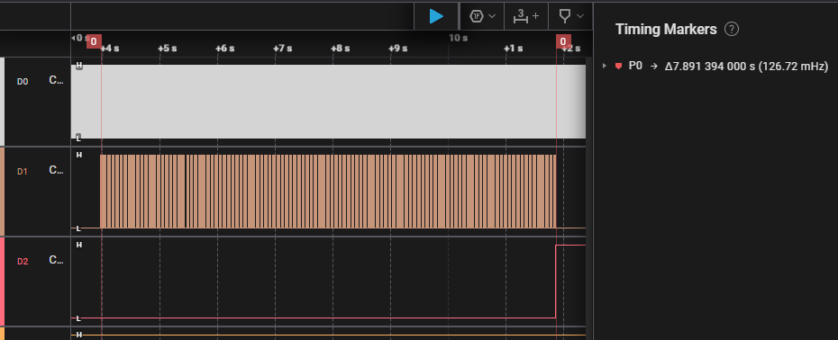
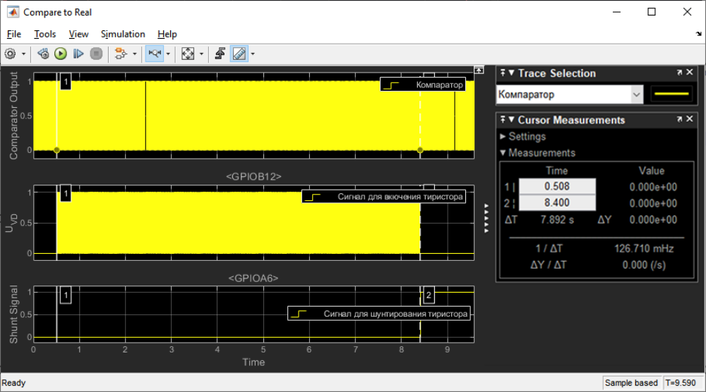
Практическое применение.
Сравнение реального МК и его модели
Notes:
Все на слайде

Slide 11
Заключение.
Преимущества и ограничения модели МК
      Преимущества:
      Существенное сокращение времени разработки и отладки программного обеспечения.
      Повышение воспроизводимости и надёжности тестирования.
      Возможность разработки и отладки без наличия физического оборудования.
      Точное и интегрированное моделирование (объединение реального C-кода и физической системы).
      Унификация процесса разработки.
      Ограничения:
      Модель является функциональным/логическим симулятором, но не цикло-точным эмулятором (нет учета точного времени выполнения каждой инструкции).
      Требуются специфические знания от пользователя:
            настройка и компиляция программы через командную строку;
            полное понимание структуры проекта на МК;
            знание принципов работы периферии STM32.
Notes:
Все на слайде

Slide 12
Спасибо за внимание!

